Slide 1
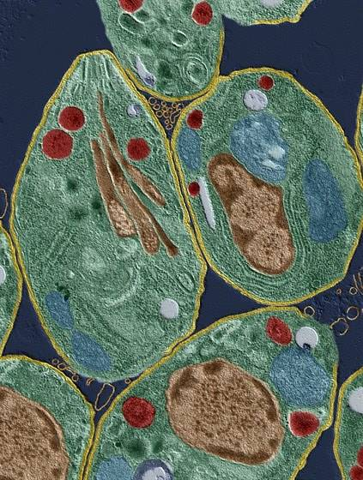

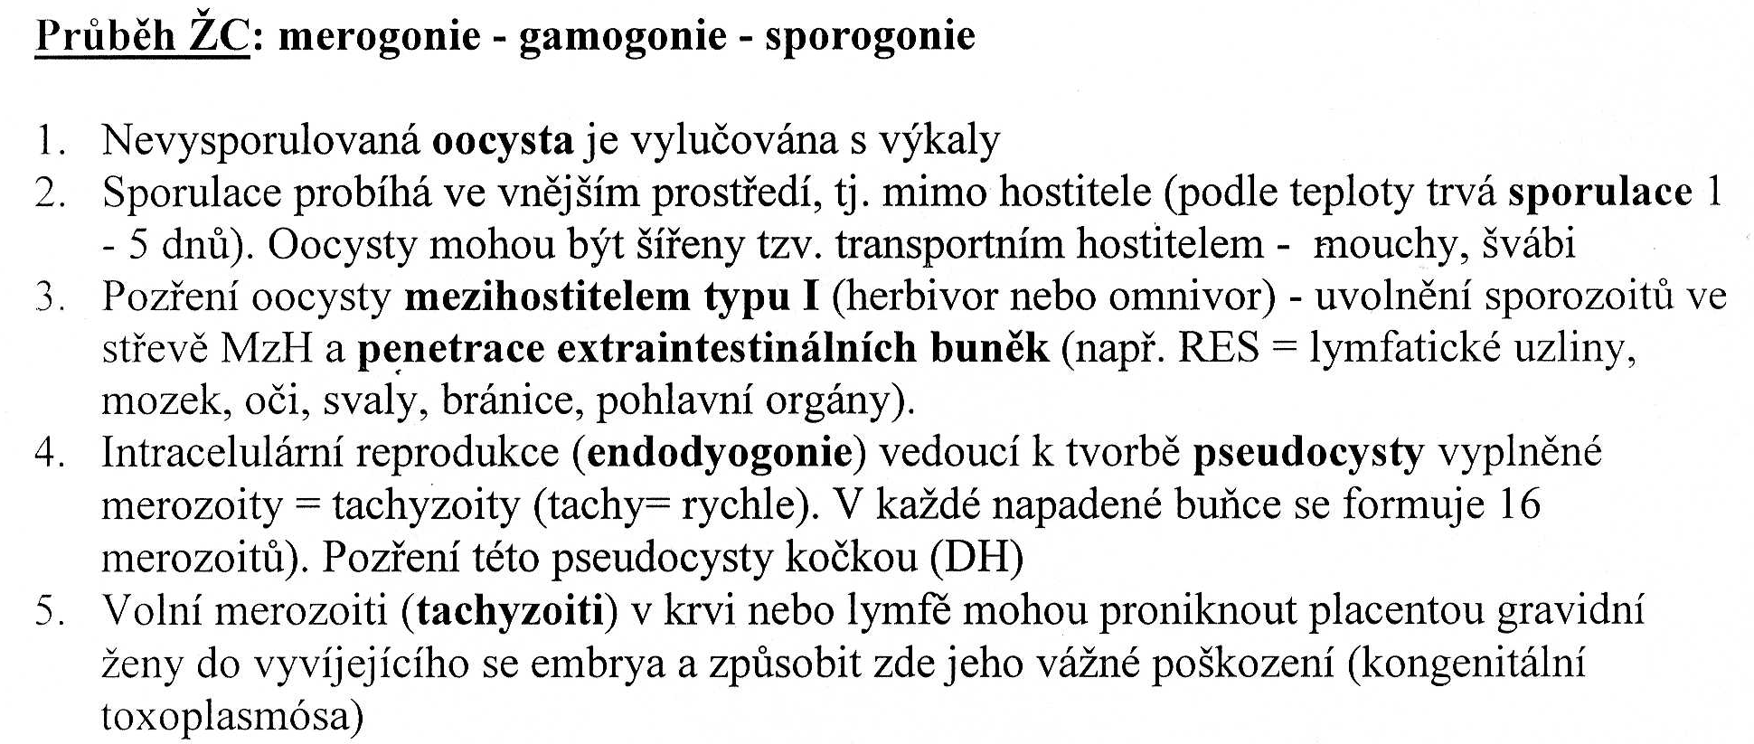
Životní cyklus parazita

Slide 2
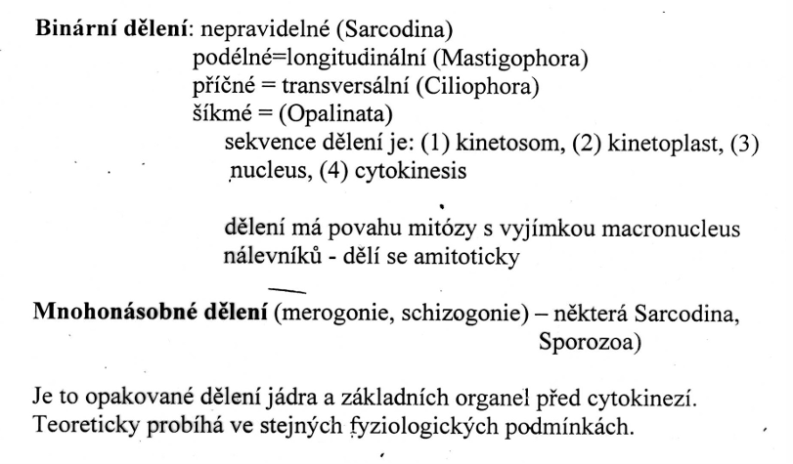
Nepohlavní rozmnožování

Slide 3
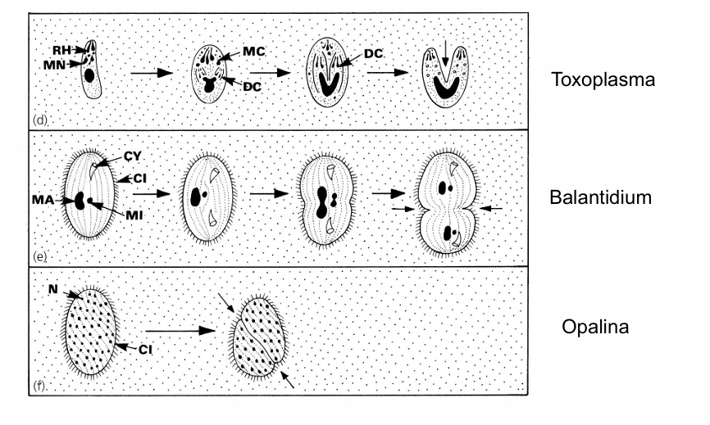
Typy binárního dělení

Slide 4
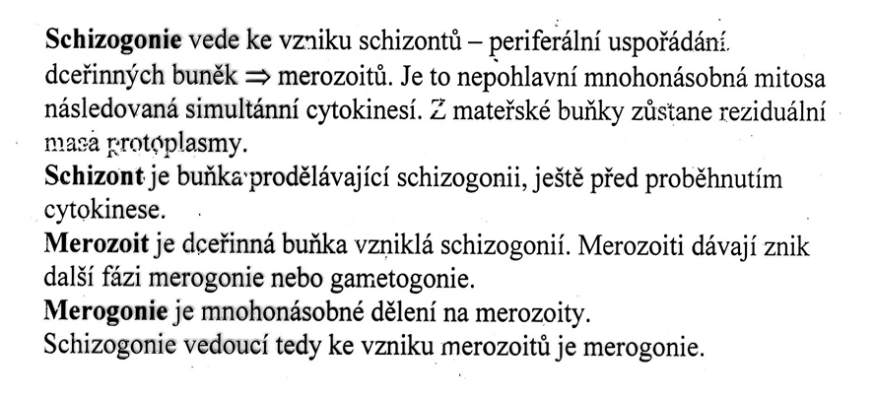
Definice pojmů

Slide 5
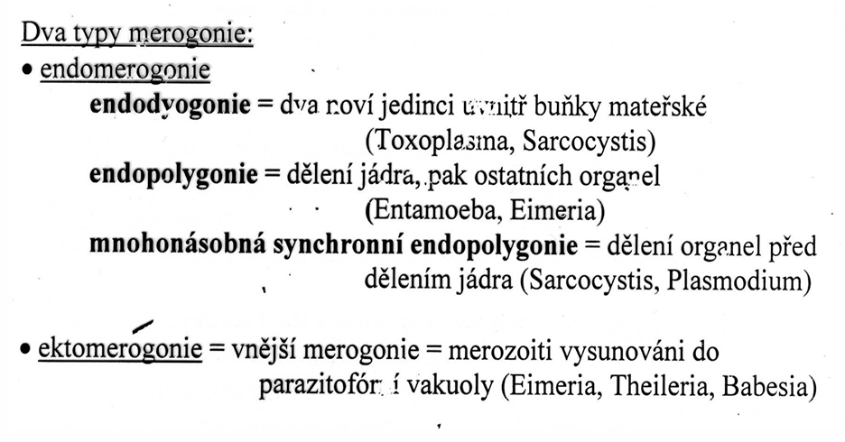
Základní typy merogonie

Slide 6
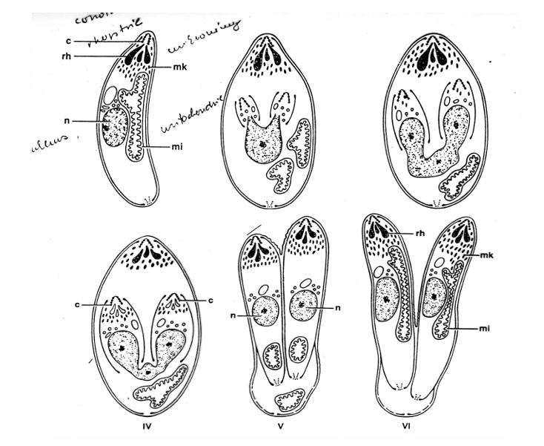
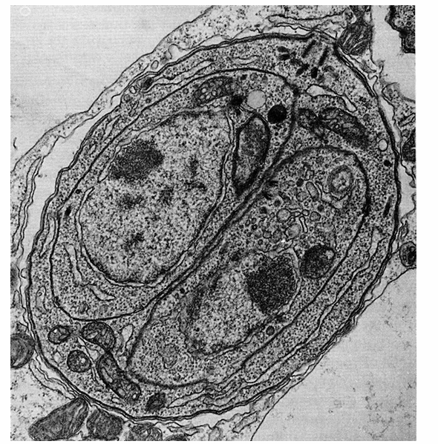
Endodyogonie

Slide 7
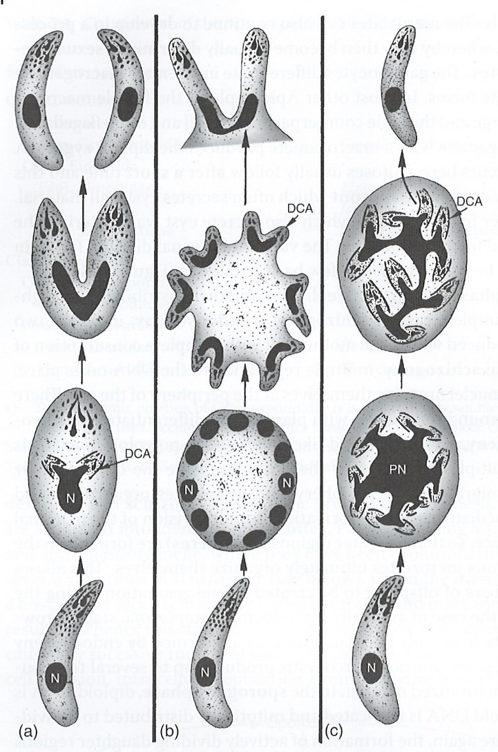
Typy nepohlavního rozmnožování ve vývoji Toxoplasma gondii
Kde se stala chyba ?
A – Endodyogonie – dvě buňky
dceřiné vznikají uvnitř buňky
mateřské.
B – Schizogonie – dvě buňky
dceřiné se formují jako poslední
fáze jaderného dělení při
mnohonásobném dlení schizonta.
C – Endopolygonie – mnoho buněk
dceřiných vzniká simultánně na
periferii polyploidního jádra, DCA –
(daughter cell anlage).

Slide 8
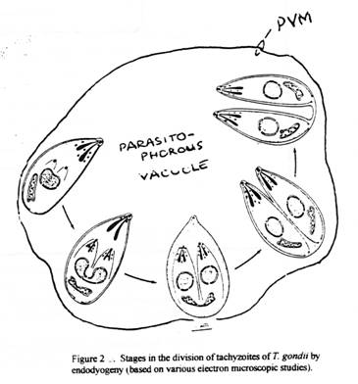
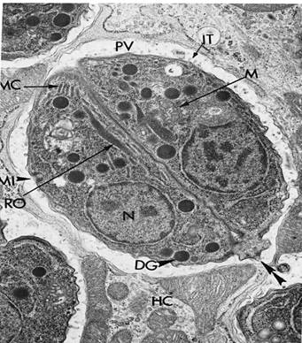
Endodyogonie v hostitelské buňce probíhá v její parazitoforní vakuole !
MC, mateřská buňka; PV parazitoforní vakuola; HC, hostitelská buňka; RO, rhoptry; M, mitochondrie; MC mikronemové; DG, hustá granule; IT, intravakuolární tubuly; MI, mikropóry

Slide 9
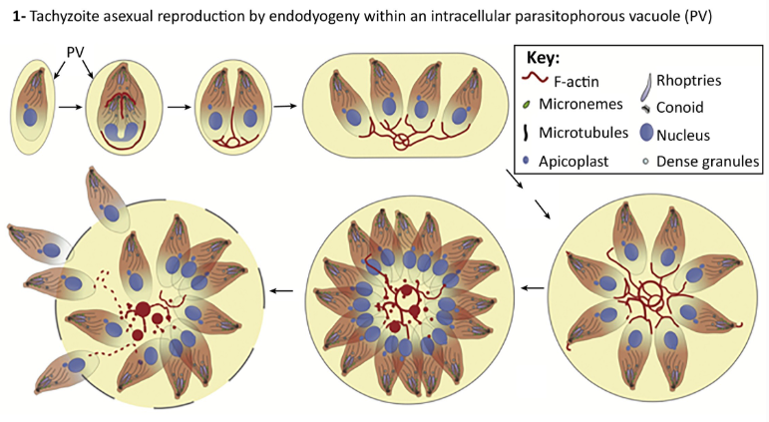
16 tachyzoitů

Slide 10
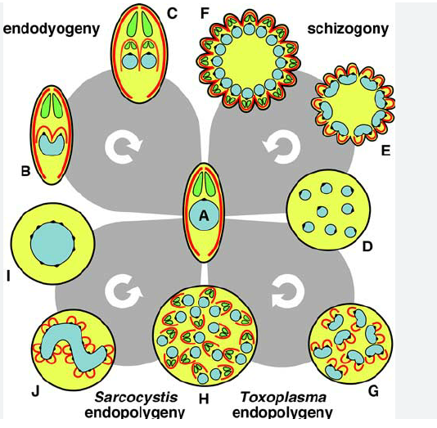
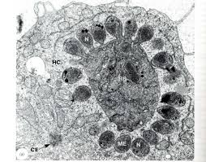
Flexibilita buněčného dělení Apicomplexa
16 tachyzoitů
Asexuální reprodukce endodyogonií v parazitoforní vakuole hostitelské buňky !

Slide 11
Flexibilita buněčného dělení Apikomplexa
(A) Počátečním a konečným produktem dělení je "zoit - tachyzoit" kompetentní k invazi hostitelské buňky:
Endodyogonie (A až C) je tvorba dvou dcer prostřednictvím vnitřního pučení.
U schizogonie (A a D až F) parazité nejprve procházejí několika koly replikace DNA a mitózy, než pučí, a to se liší od ostatních strategií v tom, že k pučení dochází na plazmatické membráně.
Dělení endopolygonií, jak je prováděno T. gondii v kočičím střevě (A, D, G a H), také zahrnuje několik kol replikace DNA a mitózy, ale pučení probíhá vnitřně v cytoplazmě.
Endopolygonie, kterou prochází Sarcocystis (A a H až J), prochází několika koly replikace DNA, ale vynechává karyokineze a pučení probíhá vnitřně v cytoplazmě. Pučení dceřiných buněk u schizogonie a obou forem endodyogonie je závislé na závěrečném kole replikace DNA a mitózy a v tomto posledním kole velmi připomíná endodyogenii.
Jádro je zobrazeno světle modře, cytoskelet je zobrazen červeně (IMC-pozitivní subpelikulární mikrotubuly) a apikální rhoptrické organely jsou znázorněny zeleně. Černé "knoflíky" na jádře představují vřeténkový pól/centriolární komplex.

Slide 12
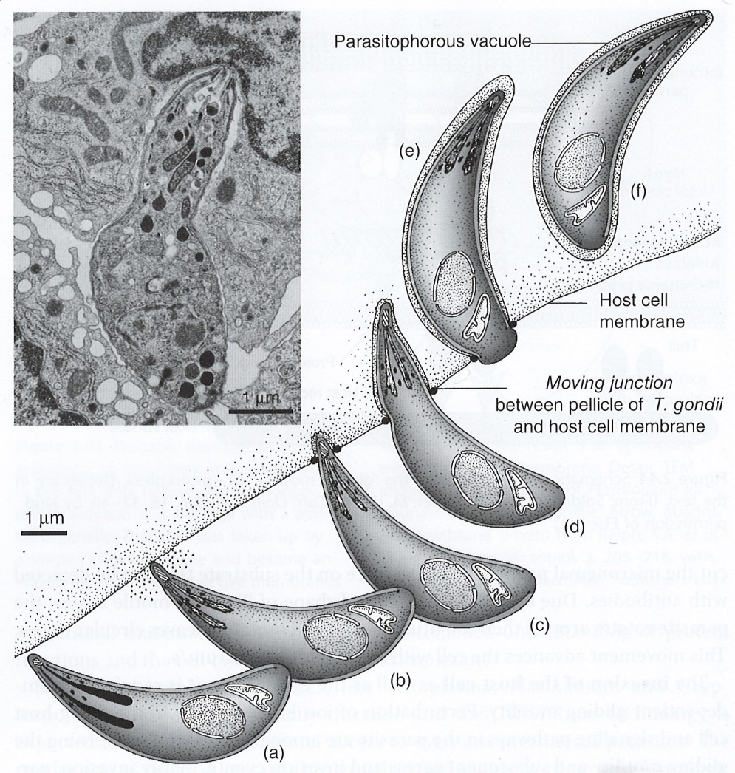
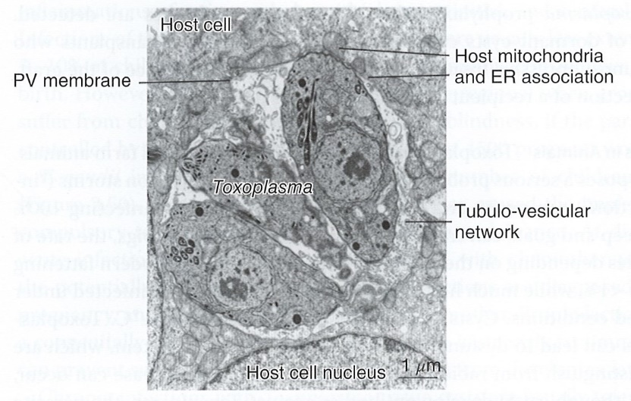
Model pronikání tachyzoita Toxoplasma gondii do hostitelské buňky

Slide 13
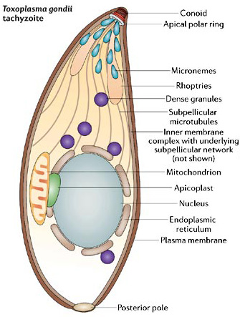
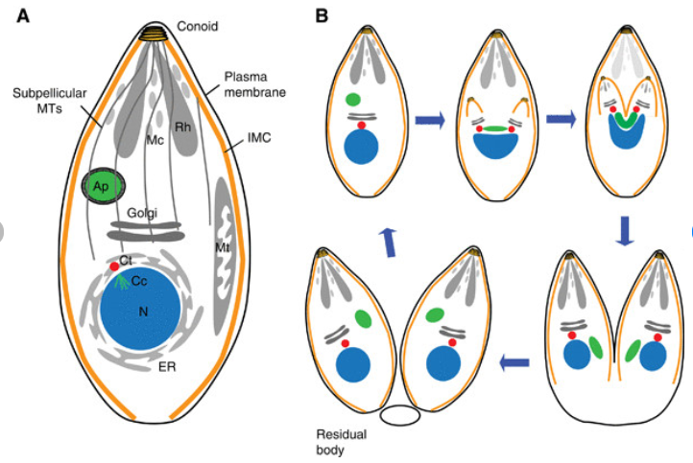
Schéma dělení apikoplastu u T. gondii

Slide 14
Endodyogenie Gamogonie
Vnitřní membrána mateřské buňky zmizí a vnitřní membrána dceřiné buňky se připojuje k druhé membráně mateřské buňky pokud jsou dcery drženy pohromadě na zadním konci s opakovanými cykly endodyogenie.
Vytvoří se růžice parazitů ve tvaru půlměsíce. Po několika cyklech nepohlavního rozmnožování začíná gamogonie: intracelulární stádia nepodléhají endodyogenezi, ale místo toho diferencují se na gametocyty a dochází k oplodnění.
Jsou položeny dvě stěny dolů kolem zygoty k vytvoření oocysty a nesporulované oocysty se nacházejí ve výkalech za méně než týden. Sexuální Fáze jsou produkovány pouze v definitivním kočičím hostiteli!

